Slide 1

973
Desafios na Execução Orçamentária e Dados
CONTRATOS ANALISADOS
05
[1]
Definição de Execução Problemática: Contratos com pagamentos < 70% do valor empenhado ou anulação total/parcial.
ANOS DE DADOS
2021
[2]
Fonte: Dados brutos extraídos do Portal da Transparência FACAPE (2021–2025).
INÍCIO DO PERÍODO
[3]
Impacto: Riscos orçamentários severos e alto custo operacional por retrabalho administrativo.
[4]
Objetivo: Transformar dados em inteligência para otimizar a governança pública.

Slide 2
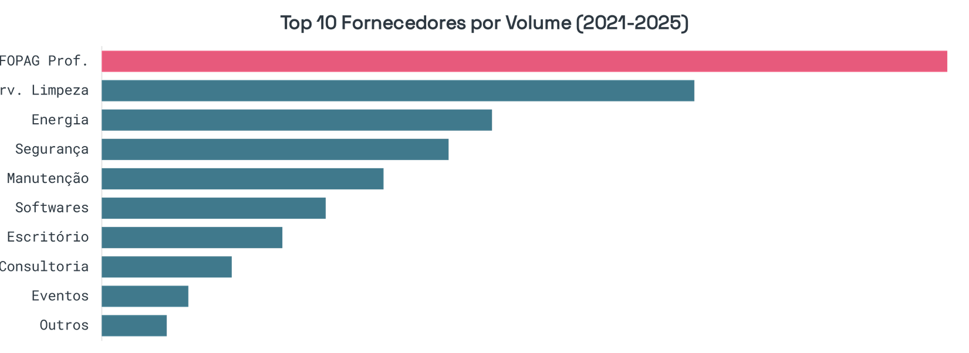
R$ 11,7M
Insights da EDA: Discrepâncias Críticas
EMPENHADO EM FOPAG PROFESSOR
EFETIVO
46%
[1]
A Evolução dos Gastos revela flutuações sazonais acentuadas no planejamento institucional.
TAXA DE EXECUÇÃO DESTE ITEM
[2]
Identificamos concentração de fornecedores em categorias de alto volume financeiro.
[3]
O caso da folha docente aponta para falhas severas no planejamento de despesas fixas.

Slide 3
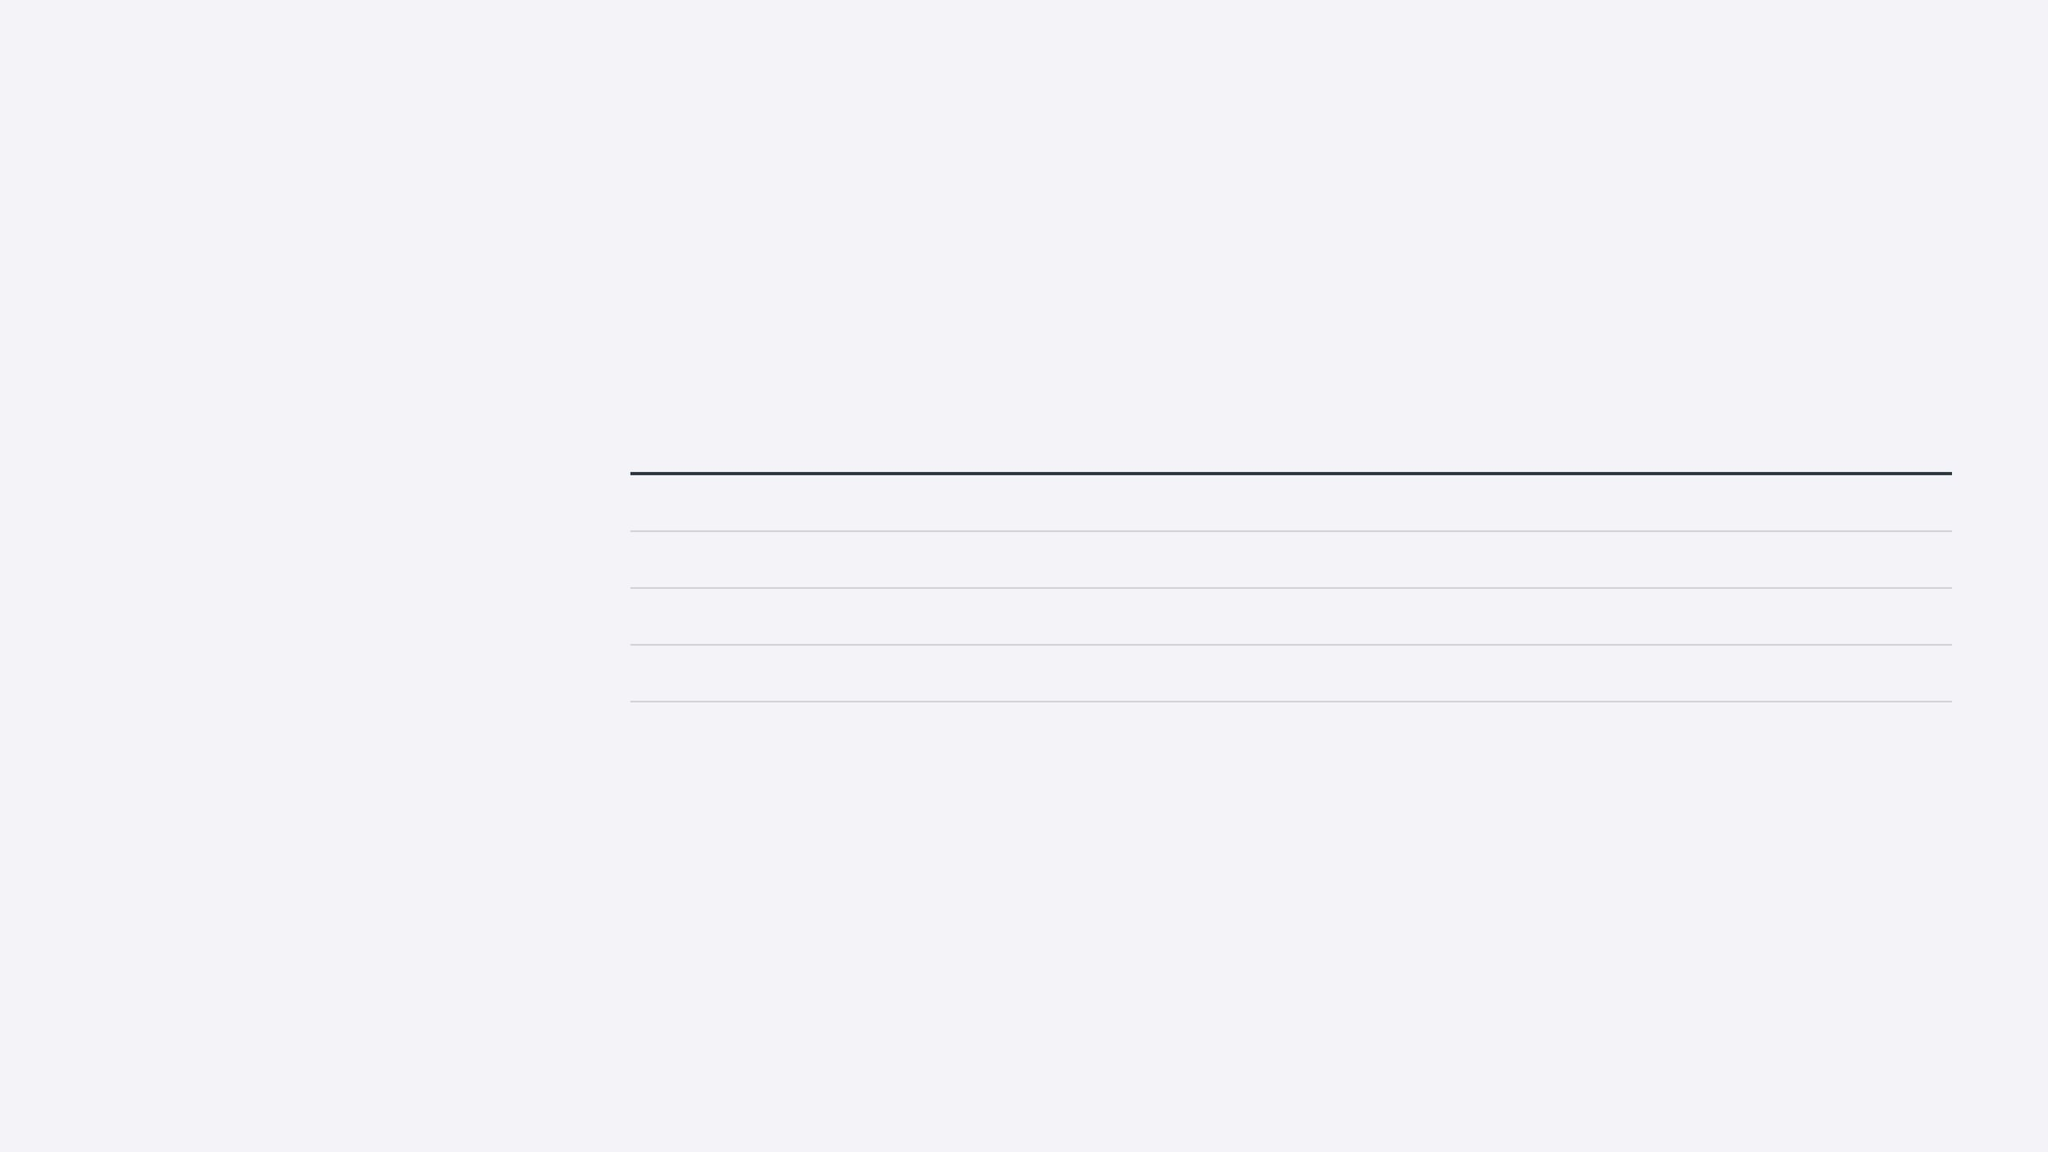
0.893
Inteligência Preditiva e Resultados
AUC (RANDOM FOREST)
[1]
Metodologia Out-of-Time: Treino (2021-23) e Teste (2024-25) para simular o mundo real.
34%
[2]
O modelo Random Forest Shallow superou Gradient Boosting e Logística em estabilidade.
[3]
Feature mais crítica: O valor logarítmico do empenho é o maior preditor de anomalias.
PESO: VALOR EMPENHADO
Modelo
F1-Score
AUC
Status
0.774
Random Forest (Shallow)
0.774
0.893
Vencedor
GBM (Gradient Boosting)
0.752
0.871
Overfitting
Regressão Logística
0.689
0.812
Baseline
F1-SCORE ALCANÇADO
SVM (RBF Kernel)
0.710
0.835
Lento

Slide 4
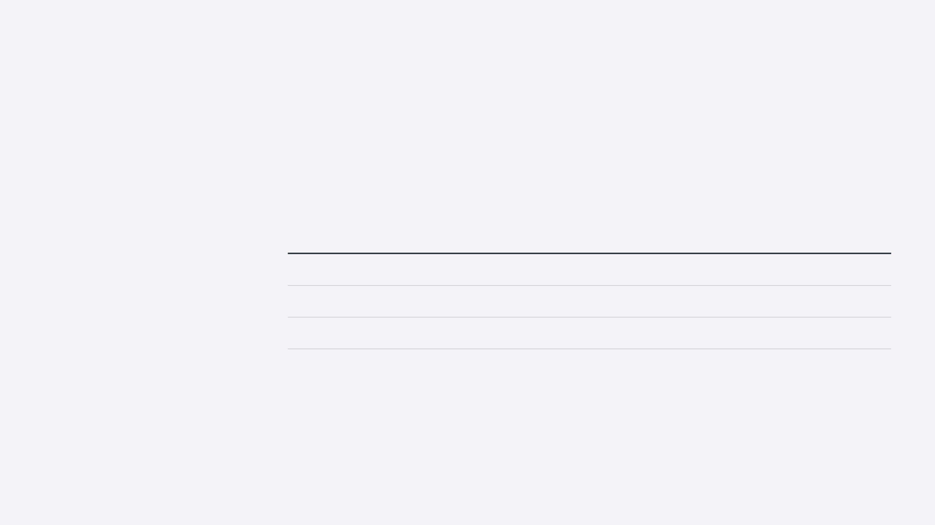
111
Gestão de Risco: Perfis e Auditoria
FORNECEDORES EM ALTO RISCO
39%
[1]
Segmentação estratégica via Clustering para identificar padrões de comportamento orçamentário.
[2]
Otimização de recursos: Foco imediato em contratos com maior probabilidade de falha na execução.
TAXA DE ANULAÇÃO (CLUSTER 1)
R$ 803k
[3]
Aplicação prática: Inteligência de dados direcionando a auditoria preventiva da FACAPE.
Perfil de Risco
Qtd. Fornecedores
Valor Médio
Taxa Anulação
TICKET MÉDIO DE EMPENHO
ALTO RISCO
111
R$ 803.450
39.2%
MÉDIO RISCO
342
R$ 215.120
12.5%
BAIXO RISCO
520
R$ 45.800
2.1%

Slide 5
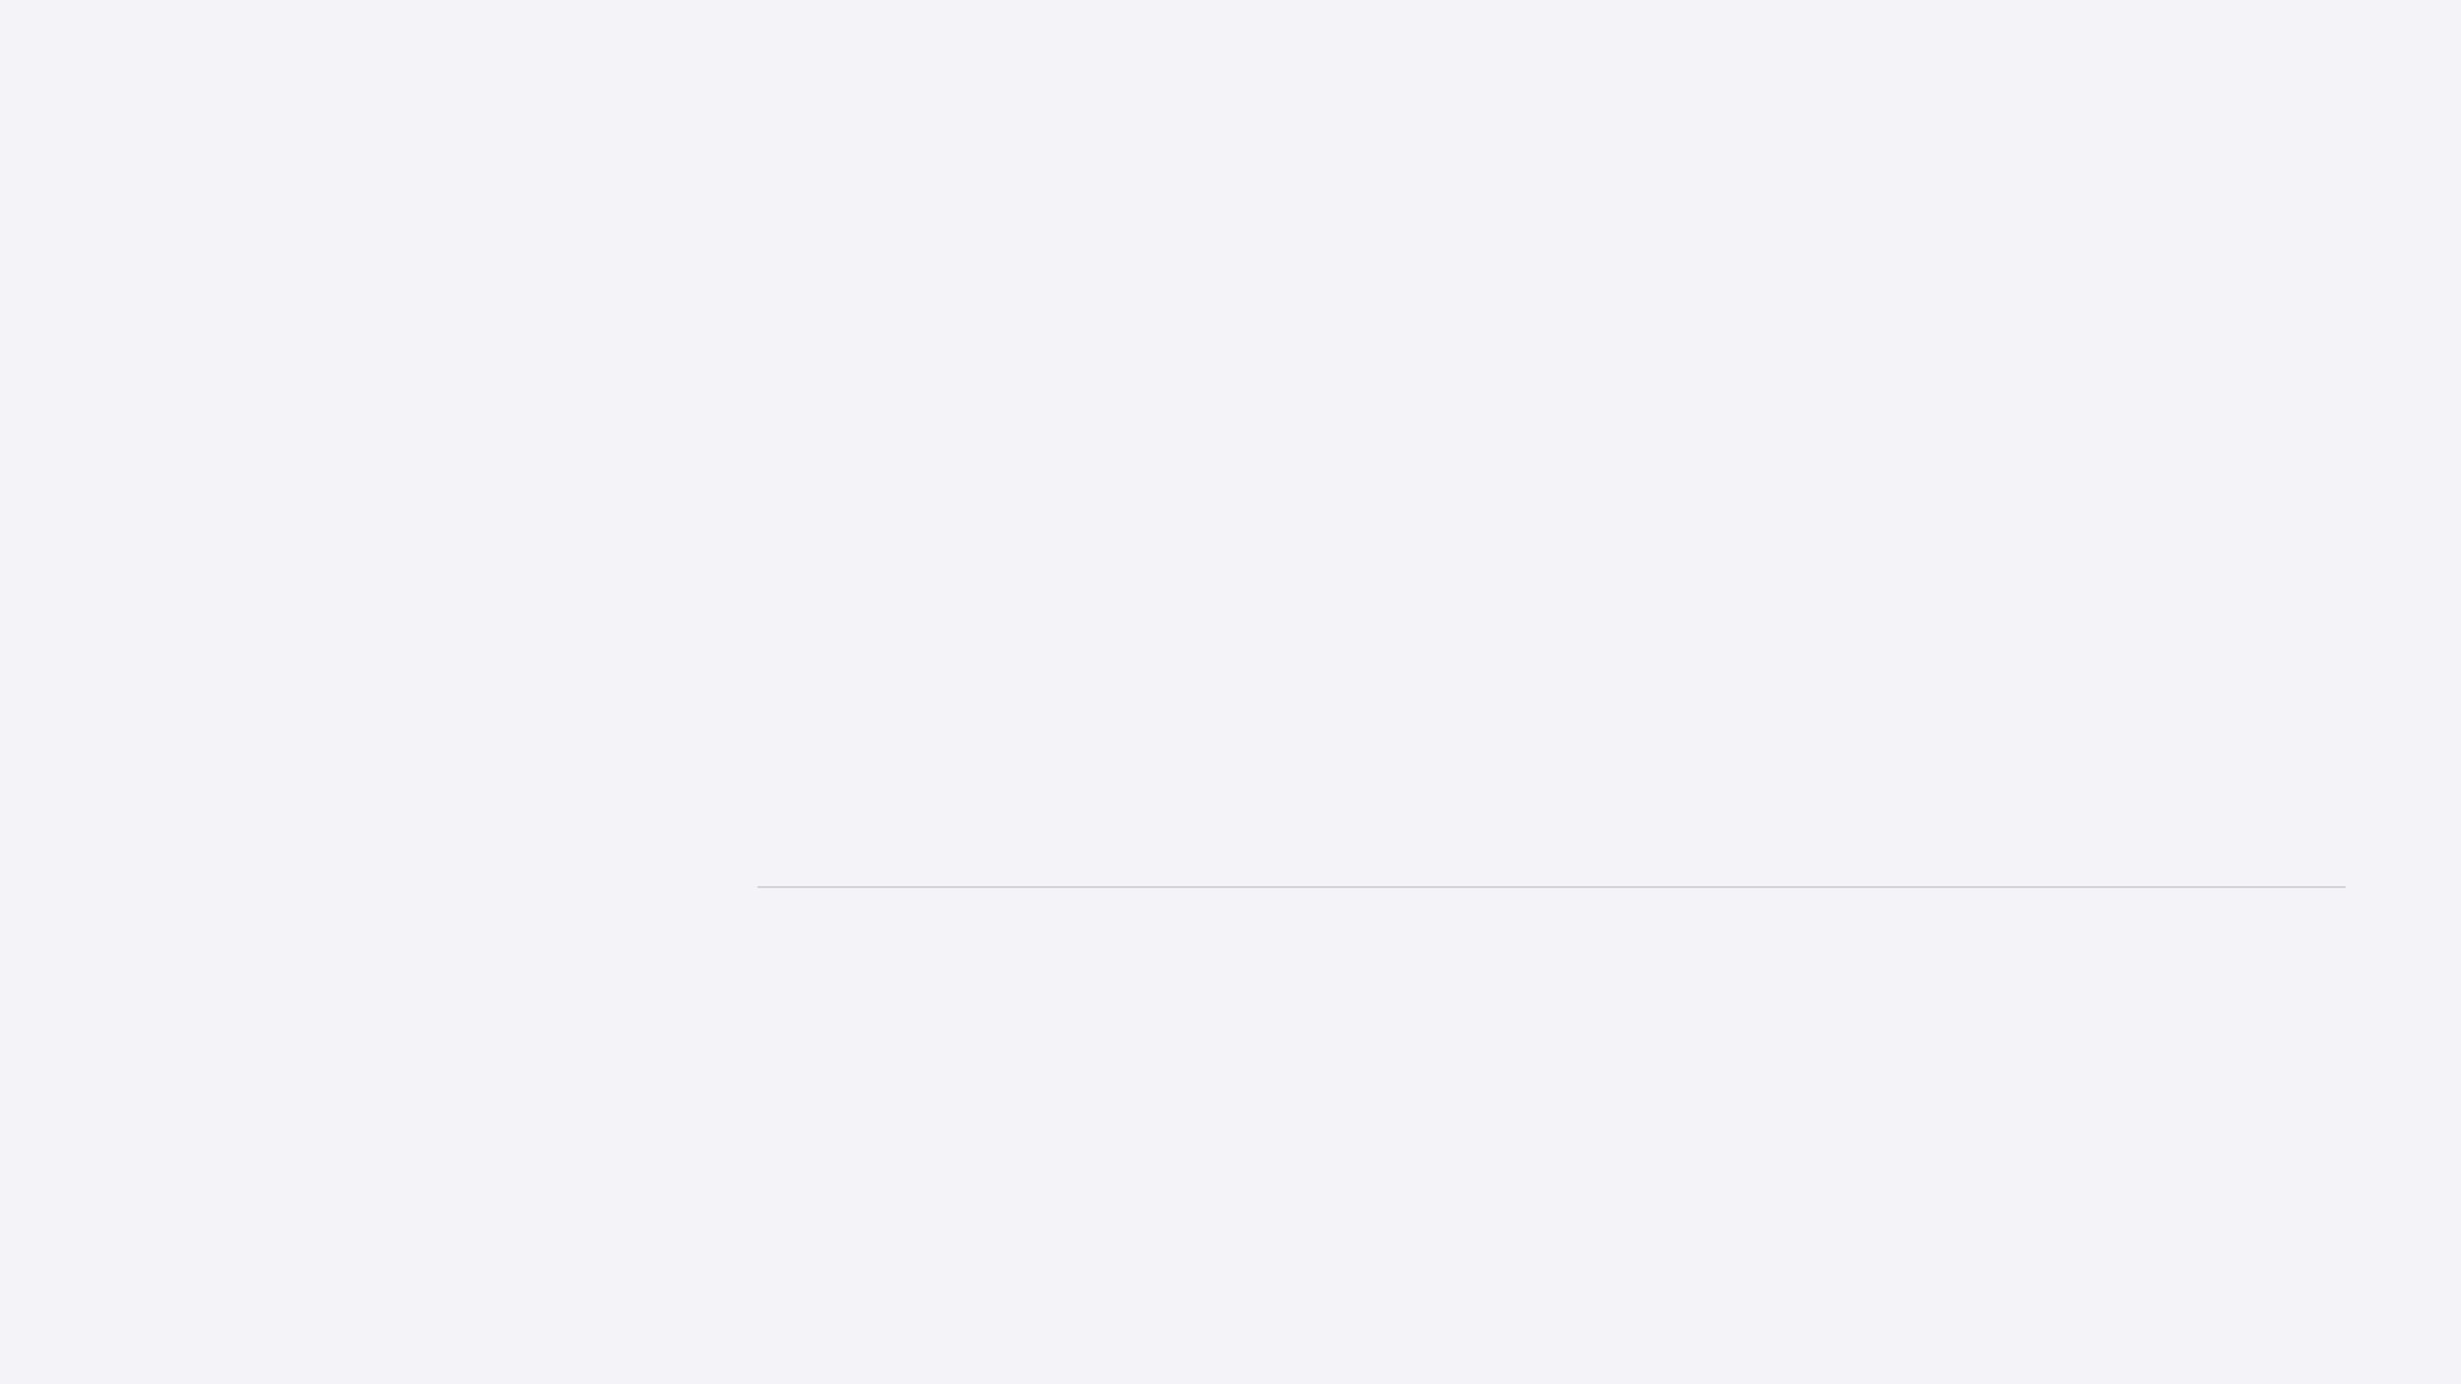
API LIVE
STATUS DO PROJETO
Operacionalização e Visão de Futuro
ESCALA
[1]
Demo Técnica: Integração via API POST /predict no Swagger para triagem em tempo real de novos contratos.
PRÓXIMO PASSO
VIÁVEL
[2]
Monitoramento: Uso de Evidently para detecção de drift e Grafana para dashboards de performance histórica.
CONCLUSÃO TÉCNICA
[3]
Conclusão: Modelo robusto para triagem inicial, superando as limitações de uma base de dados reduzida.
[4]
Expansão: Potencial de escala para outros órgãos públicos, fortalecendo a transparência e o controle regional.
Swagger UI
Evidently AI
Grafana
Python API

